Slide 1
Présentation thématique: “Faire face au changement climatique par des mesures d'adaptation et d'atténuation dans le secteur forestier”
Catherine PAUL
Expert technique, Facilité d’appui de l’AMCC
Session 10, Day 1, 12th September 2012

Slide 2
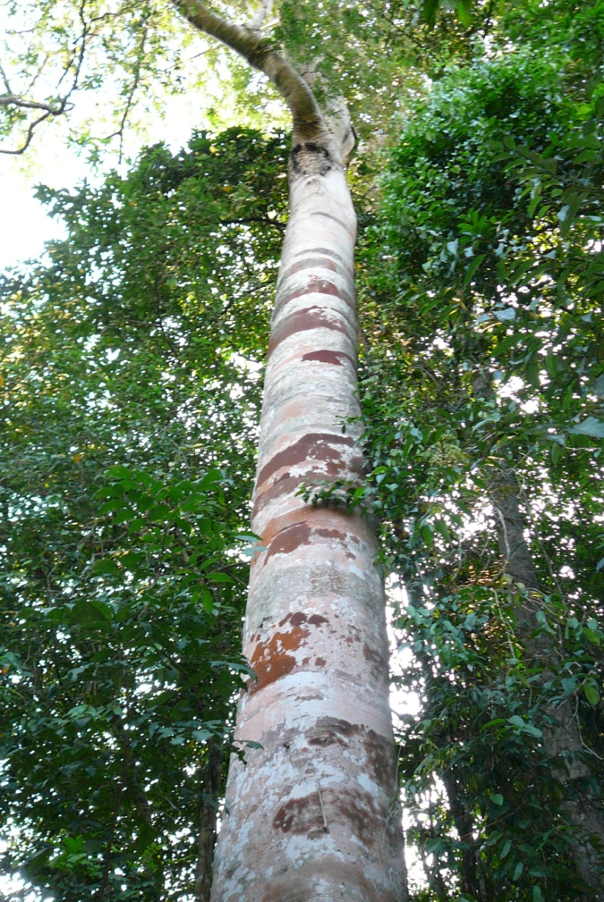
Introduction
Aperçu de l’expérience de l’AMCC dans le secteur forestier
Observations et premiers enseignements se dégageant de l’expérience de l’AMCC
Introduction aux débats dans le cadre des travaux de groupe
Crédit photo: Catherine Paul

Slide 3
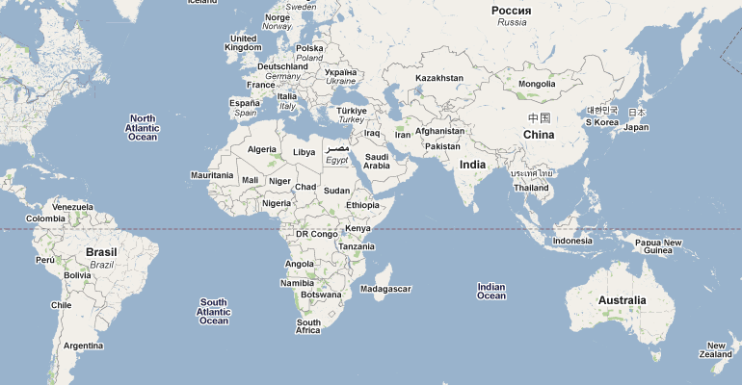
Aperçu de l’expérience de l’AMCC dans le secteur forestier (1)
Programmes en cours ou en préparation dans 11 pays
et 2 régions
Programmes nationaux
Programmes régionaux
Notes:
Programmes nationaux:
Afrique: Bénin (2012), Burkina Faso (2013), Mali (2010), République centrafricaine (2013), RD du Congo (2012), Sierra Leone (2012), Tanzanie (2010)
Caraïbes: Guyana (2009), Jamaïque (2011)
Pacifique: Papouasie-Nouvelle-Guinée (2013), Timor-Oriental (2013)
Programmes régionaux:
Afrique orientale et australe
Caraïbes

Slide 4
Aperçu de l’expérience de l’AMCC dans le secteur forestier (2)
Programmes en cours ou en préparation dans 11 pays (Afrique, Caraïbes, Pacifique) et 2 régions (Afrique orientale et australe, Caraïbes)
7 programmes nationaux et 2 programmes régionaux soutiennent explicitement des activités liées à la REDD
Autres objectifs poursuivis:
  protection des bassins versants
  diversification des moyens de subsistance
  restauration et maintien des écosystèmes forestiers
  agroforesterie en appui à la gestion durable du territoire
Démarrage des activités en 2012 ou 2013 pour la moitié des programmes concernés
Notes:
Activités liées à la REDD:
Burkina Faso, Mali, République centrafricaine, RD Congo, Sierra Leone, Guyana, Papouasie-Nouvelle-Guinée
Afrique orientale et australe, Caraïbes
Objectifs liés à l’adaptation:
Protection des bassins versants: Bénin, Jamaïque, Timor-Oriental
Diversification des moyens de subsistance: Bénin, Jamaïque, République centrafricaine, RD Congo
Protection et restauration des écosystèmes forestiers: Bénin, Guyana, Jamaïque, République centrafricaine, RD Congo
Agroforesterie en appui à la gestion durable du territoire: Tanzanie, Timor-Oriental
Contribution à tous les domaines prioritaires de l’AMCC

Slide 5
Observations et enseignements émergents (1)
Plusieurs programmes investissent dans la
recherche, la collecte et la gestion de données
  Exigences importantes en matière de données pour la préparation à REDD+
    Compréhension des moteurs de la déforestation
    Inventaires forestiers et des stocks de carbone
    Niveaux de référence des émissions
    Systèmes de monitoring, notification et vérification
    Évaluation des impacts sociaux et environnementaux
  Besoins importants pour l’adaptation également
    Projections climatiques
    Impacts du CC sur les écosystèmes forestiers
    Moyens de subsistance liés aux forêts
Notes:
Collecte et gestion de données liées à la REDD:
Programmes régionaux: Afrique orientale et australe (recherche sur méthodologies MNV)
Programmes nationaux: Guyana (cartographie des mangroves), Mali (inventaires forestiers, études sur le potentiel de séquestration de carbone de diverses essences forestières, système d’information forestier), PNG (inventaire forestier permanent et multifonctionnel), RCA (EES de la stratégie REDD+ dans le sud-ouest, définition d’un scénario de référence et d’un mécanisme de MNV)
Collecte et gestion de données liées à l’adaptation:
* RDC (possibilité de projets de recherche sur l’adaptation basée sur l’approche écosystème et le développement de synergies entre adaptation et atténuation)

Slide 6
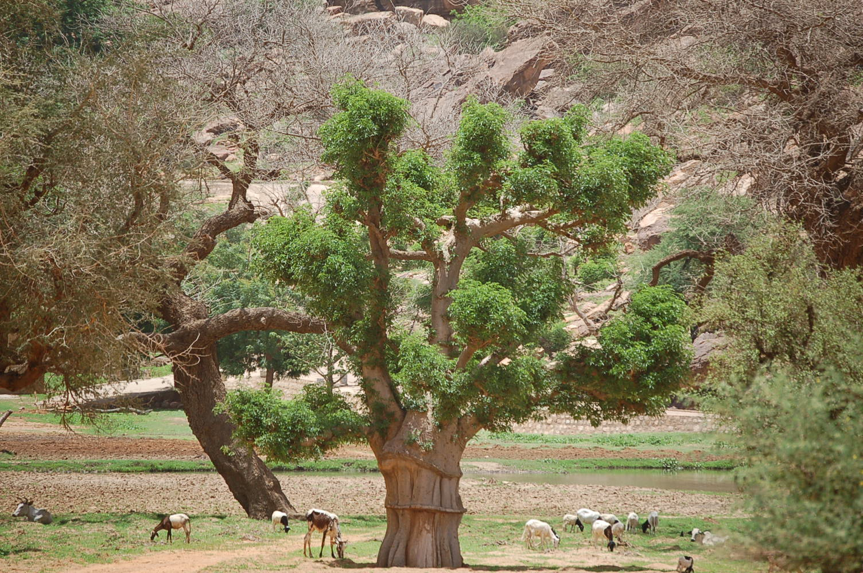
Observations et enseignements émergents (2)
La gouvernance du secteur forestier est
souvent assez faible et doit être renforcée
  Renforcement des institutions chargées de la gestion des forêts et du CC (y compris la coordination)
  Renforcement des cadres politiques, juridiques et réglementaires
  Renforcement des capacités des parties prenantes (y compris les acteurs non étatiques)
Crédit photo: Jean-Marie De Bruyn
Notes:
Renforcement des institutions:
Guyana (nécessité d’une collaboration renforcée entre le Min. des Travaux publics et le Min. de l’Agriculture)
Sierra Leone (renforcement du Dpt des Forêts du Min. de l’Agriculture = autorité forestière nationale)
Renforcement des cadres politiques, juridiques et réglementaires:
Bénin (intégration des forêts-galeries communautaires dans le réseau national des aires protégées, nouveau cadre politique et juridique pour la gestion de ces forêts)
Burkina Faso (intégration de la gestion environnementale et du CC dans la planification et les cadres juridiques du secteur forestier)
Guyana (intégration des mangroves dans le nouveau plan forestier)
Sierra Leone (appui à l’élaboration d’une stratégie nationale REDD+)
Renforcement des capacités des parties prenantes:
Guyana (actions de sensibilisation et d’éducation des communautés locales, sensibilisation dans l’enseignement primaire et secondaire)
PNG (capacités en matière d’inventaire forestier)
RD Congo (compétences liées à l’adaptation basée sur l’approche écosystème, aux synergies entre atténuation et adaptation, à la mesure et au suivi des stocks de carbone, à l’élaboration des politiques liées au climat)
Sierra Leone (compétences requises pour le processus REDD+, sensibilisation et éducation dans l’enseignement primaire et secondaire)
Tanzanie (plans de gestion des forêts)
Timor-Oriental (capacités de suivi et de gestion des activités de production, formation à de nouvelles techniques agricoles)

Slide 7
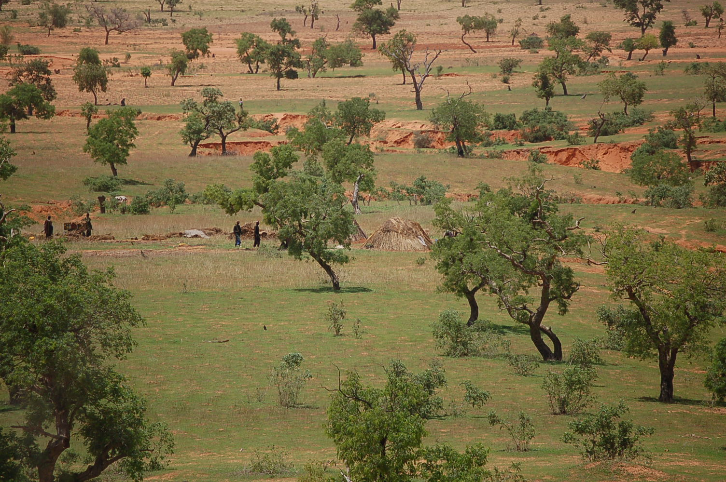
Observations et enseignements émergents (3)
Les projets forestiers pilotes permettent d’identifier
les pratiques et technologies d'adaptation et d'atténuation les plus appropriées
Crédit photo: Jean-Marie De Bruyn
Notes:
Projets pilotes REDD en Afrique australe et orientale, au Burkina Faso, en RCA (élaboration de scénarios de référence et de mécanismes de MNV, enregistrement au titre d'une norme reconnue sur le marché volontaire de droits d'émission de carbone)
Mali: projets de boisement/reboisement
Sierra Leone: projets de production durable de charbon de bois
Tanzanie – Village de Chololo: travail sur la sélection des essences forestières appropriées en vue d'un boisement ou reboisement (facteurs à prendre en considération: l'adaptabilité des essences aux conditions agro-climatiques locales, le choix de la stratégie de production, les préférences des agriculteurs et des agricultrices, les croyances culturelles et les pratiques)
Timor-Oriental: activités sur le terrain seront axées sur l’amélioration des techniques de production forestière (e.g. pépinières) et l’agroforesterie, ainsi que les bonnes pratiques agricoles et la gestion des bassins versants

Slide 8
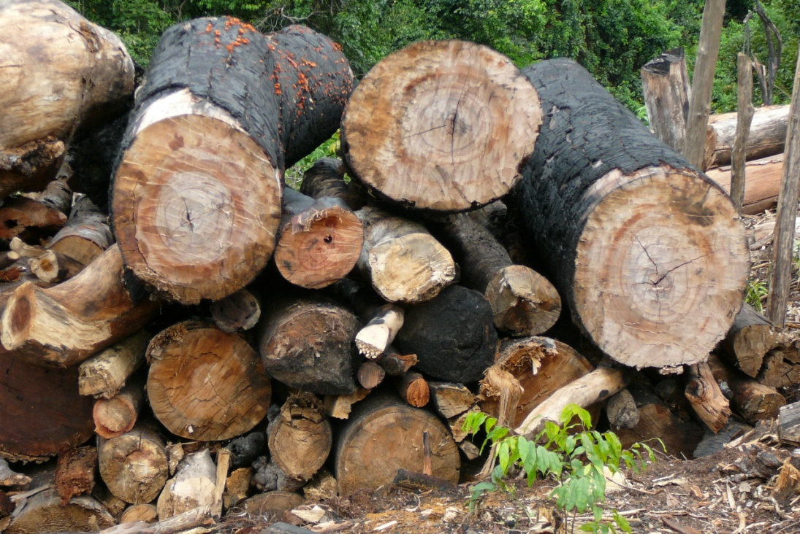
Observations et enseignements émergents (4)
Impliquer les communautés et le secteur
privé est essentiel pour la pérennité des interventions de protection et de gestion durable des forêts
  Gestion forestière à l’échelon local
  Incitation à l’investisse-ment privé
  Stratégies de subsistance durables
  Systèmes durables de bois-énergie
Crédit photo: Catherine Paul
Notes:
Gestion forestière à l’échelon local:
Bénin (plans de gestion durable des forêts avec la participation des communautés locales)
Jamaïque: comités locaux de gestion forestière impliqués dans le reboisement des versants dégradés
Tanzanie (évaluations participatives de la vulnérabilité à la base des projets choisis, gestion forestière participative et plans de gestion participative des terres)
Incitation à l’investissement privé:
Guyana (implication d’une entreprise privée dans la commercialisation de produits extraits de la mangrove sur une base durable)
RDC (appui au développement de plantations de bois-énergie par les communautés villageoises, les petits propriétaires fonciers et investisseurs privés)
Stratégies de subsistance durables:
Bénin (production durable de produits forestiers non ligneux, de plantes médicinales et de services d'écotourisme)
Guyana (coopérative de productrices de la réserve de mangrove, achat de plants de palétuviers à des pépiniéristes locaux)
Systèmes durables de bois-énergie:
RDC (développement de plantations agroforestières, restauration des forêts naturelles dégradées)
Sierra Leone (analyse de la dynamique de la production et de consommation de charbon de bois, stratégie et projets pilotes de production durable de charbon de bois)

Slide 9
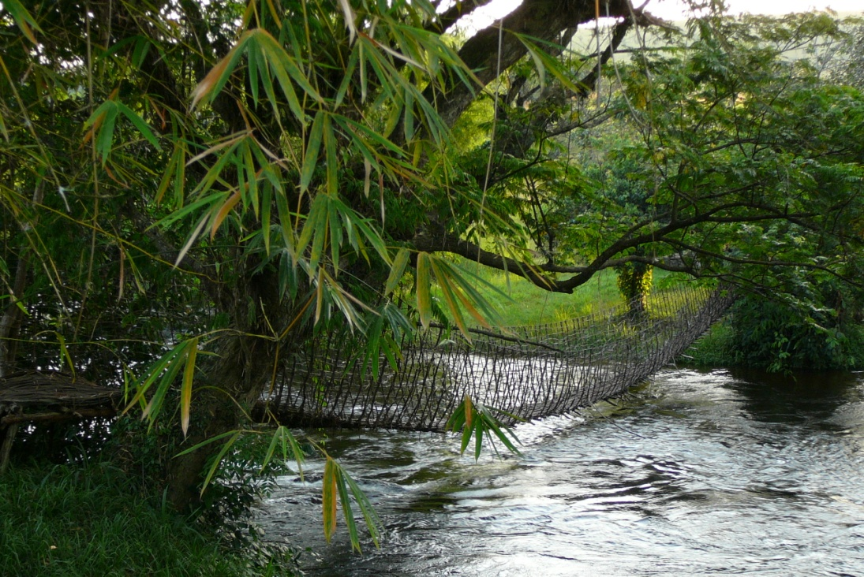
Observations et enseignements émergents (5)
Les interventions de l’AMCC peuvent chercher à
créer des synergies avec d’autres initiatives
  Processus de préparation à la REDD
  Processus FLEGT
  Programmes forestiers nationaux
  Interventions d’autres donateurs
Crédit photo: Catherine Paul
Notes:
Préparation à la REDD:
Afrique orientale et australe (méthodologies MNV, mesures AFOLU)
Caraïbes (atelier de développement des compétences pour REDD+)
Guyana (cartographie des mangroves en parallèle avec l'établissement d'un système de MNV dans le cadre de la préparation à REDD+)
Mali (inventaires forestiers et études sur le potentiel de séquestration de carbone de diverses essences forestières)
PNG (inventaire forestier national permanent et multifonctionnel)
RCA (appui à la mise en œuvre de la stratégie REDD+ dans la région sud-ouest)
RDC (renforcement des capacités en matière de mesure et de suivi des stocks de carbone)
Sierra Leone (inventaire des forêts et du carbone forestier, développement d'un système de MNV, évaluation du coût d'opportunité de la conversion des zones forestières)
Processus FLEGT:
RCA (renforcement des capacités de la société civile et des autres parties prenantes dans le cadre des processus FLEGT et REDD+)
Programmes forestiers nationaux:
Jamaïque (appui à une initiative préexistante de reboisement des bassins versants)
Interventions d’autres donateurs:
Bénin (mise en œuvre à plus grande échelle d’un programme initié par le PNUD)
Burkina Faso (contribution à un projet de gestion durable des forêts dans le cadre du Programme d'investissement forestier (FIP))

Slide 10
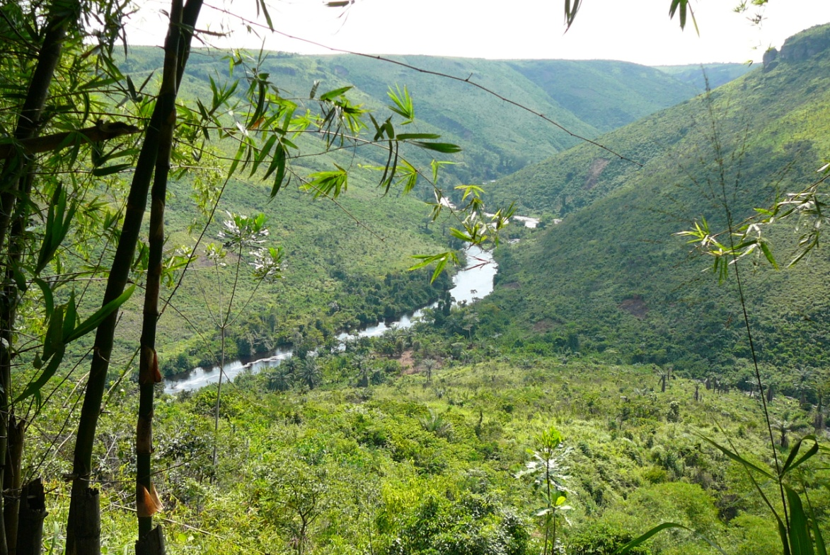
Observations et enseignements émergents (6)
Le secteur forestier se prête particulièrement bien
à la recherche de synergies entre adaptation et atténuation
Crédit photo: Catherine Paul
Notes:
Afrique orientale et australe: l'agriculture de conservation et d'autres pratiques durables d'utilisation du territoire, notamment l'agroforesterie, sont encouragées car considérées comme des mesures qui appuient en même temps l'adaptation et l'atténuation
RDC: renforcement des capacités notamment en matière de recherche de synergies entre adaptation et atténuation dans le secteur forestier; promotion de systèmes durables de bois-énergie qui soutiennent des moyens de subsistance durables tout en favorisant l’accroissement des stocks de carbone
Timor-Oriental: activités axées sur la production forestière et l'agroforesterie favoriseront l'atteinte des objectifs nationaux de reboisement mais aussi d'adaptation grâce au développement d'activités plus diversifiées et résilientes au climat

Slide 11
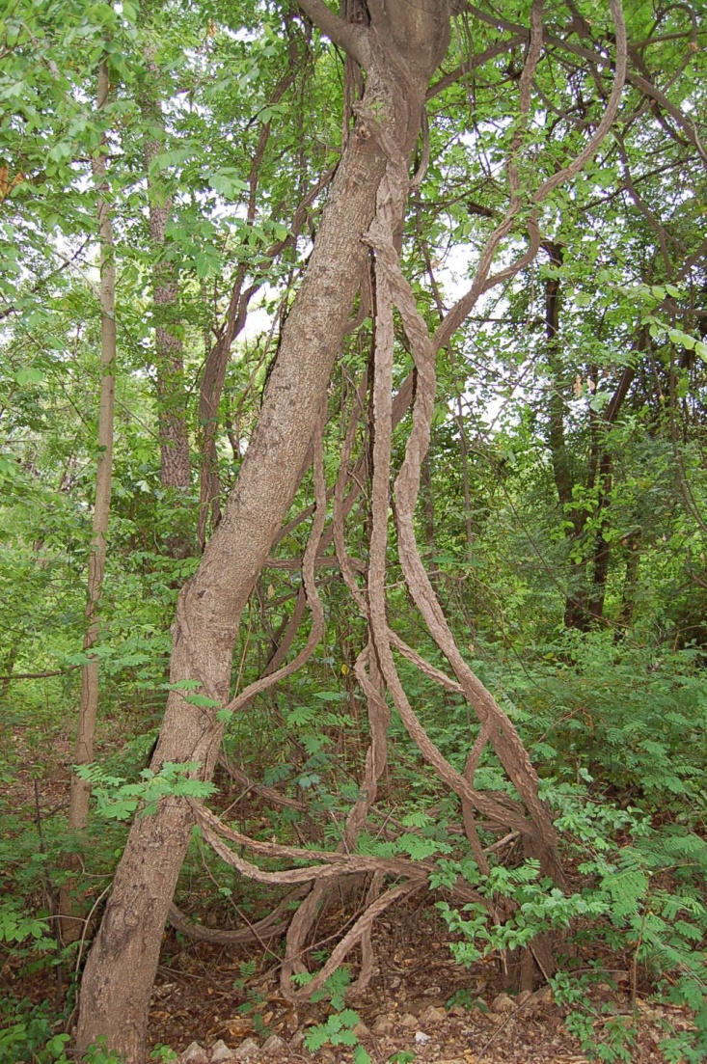
Groupes de travail
Discussion de la façon dont les aspects qui précèdent (et quelques autres) sont effectivement mis en œuvre
  Défis rencontrés
  Processus de réponse et facteurs de succès
  Résultats obtenus
  Enseignements tirés à ce jour
Crédit photo: Jean-Marie De Bruyn

